Slide 1
A részvételi akciókutatás, mint a marginalitás kutatásának és megváltoztatásának eszköze - lehetőségek és korlátok
Málovics György
SZTE GTK Kutatóközpont
AKUT Egyesület

Slide 2
Az előadás célja, felépítése
Cél
  A részvételi akciókutatás (RAK), mint kutatási megközelítés szerepe a szegregáció (marginalizáció) vizsgálatában
Felépítés
  RAK „alapvetés”
  RAK értékelés a szegregáció kutatása kapcsán egy szegedi esetpélda alapján
    Tudományos minőség „konvencionális” megközelítésben
    Társadalmi hatásosság – akciók, empowerment, agency
  A szegregáció „jó elmélete” a RAK megközelítésében

Slide 3
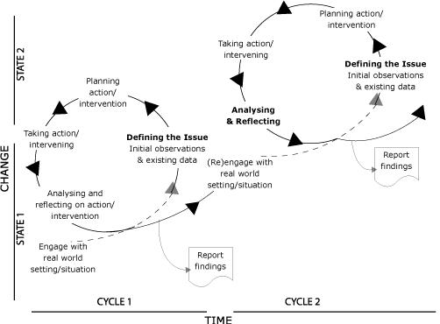
RAK „alapvetés”
Részvételi akciókutatás (RAK)
Olyan társadalomkutatás, ami kifejezetten a társadalmi változások előidézése érdekében folyik (Bodorkós 2010, Pataki et al. 2011)
A kutatói szerepben részt vevők tudatosan alkalmazzák a tudományos megismerés szabályait, eszközeit
Együttműködő → kutatók és érintettek folyamatos, rendszeres együttműködésén alapul, a tervezéstől (kutatási probléma, kérdések meghatározásától) az eredmények felhasználásáig
  „Community-based research”
  Egyenlőség, transzparencia, részvétel
Lényegi eleme (fő célja?) az akció
RAK minőségét befolyásoló szempontok/RAK célrendszere (Bradbury-Huang 2010)
Jó minőségű megismerés, megértés (társadalomtudományi értelemben)
Akciók
Képessé tétel (empowerment), agency

Slide 4
RAK értékelés a szegregáció kutatása kapcsán egy szegedi esetpélda alapján
3. Fázis
Többféle párhuzamosan zajló tevékenység,
folyamatos partneri kutató-civil együttműködés
Reflexió
(1) Milyen, a helyi Roma közösség számára releváns problémákat észleltünk az eddigi RAK fázisok alatt?
(2) Milyen egyéb együttműködési lehetőségek vannak még a helyi integráció, antiszegregáció kapcsán?
Akciók (és kutatás)
Folyamatos megfigyelés
Együttműködés önkormányzati ügyekben → pl. helyi antiszegregációs terv felülvizsgálata és ennek segítése RAK segítségével, photovoice (kép-hang) módszerrel; telepfelszámolás
Folyamatos (sokszor ad-hoc) tanácsadói, hídképző szerep
Pályázatok generálása, pályázati tanácsadás
Együttműködés a közösségi ház és tanoda fenntartásában
Patrónus program
Közösségszervezés
2. Fázis
Kapcsolatfelvétel a
szegregátumban élőkkel,
lépések a tanoda megvalósításának irányába
Reflexió/tervezés: Hogyan tovább a kiválasztott projekt (tanoda) kapcsán?
Akció (kutatás):
(1) Szakirodalom feldolgozása
(2) Egyéni mélyinterjúk, csoportos beszélgetések
Akció:
(1) Csoportos beszélgetések
(2) Folyamatok facilitálása (egy helyi kooperatív pedagógus és a helyi Roma vezetők közt)
1. Fázis
A helyi cigányság
helyzetének megismerése,
közösen megvalósítandó projektötletek
kidolgozása, megvalósítandó projektötlet
kiválasztása
Célkitűzés meghatározása: A helyi cigányság helyzetének, problémáinak megértése, „kitörési lehetőségek” közös azonosítása
Akció (kutatás):
(1) Szakirodalom feldolgozása
(2) Egyéni mélyinterjúk, csoportos beszélgetések

Slide 5
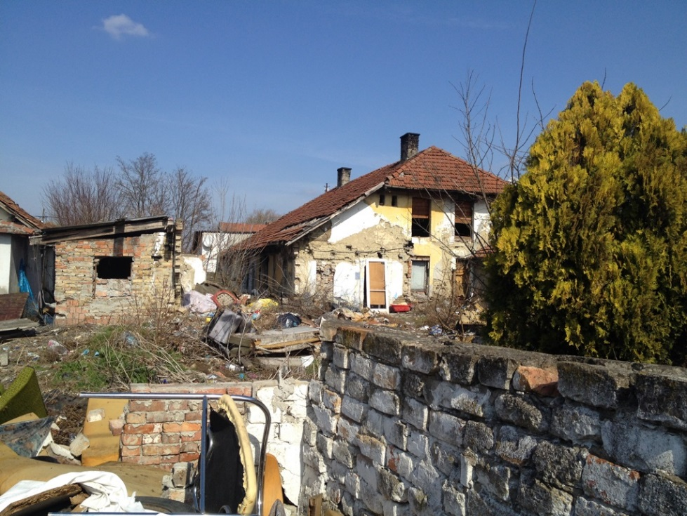
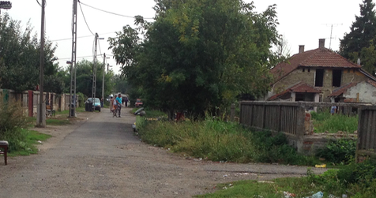
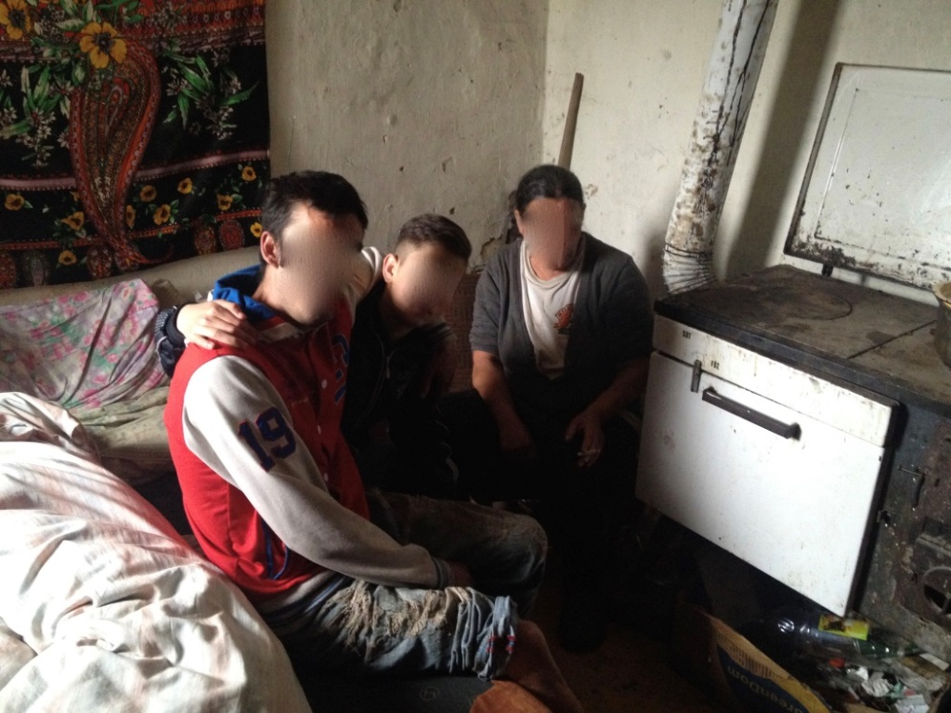

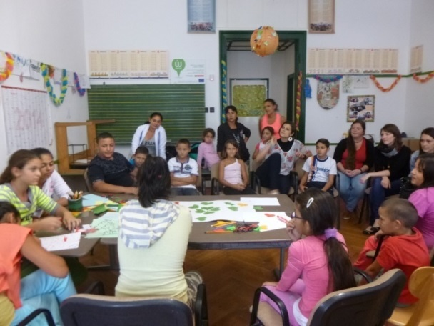
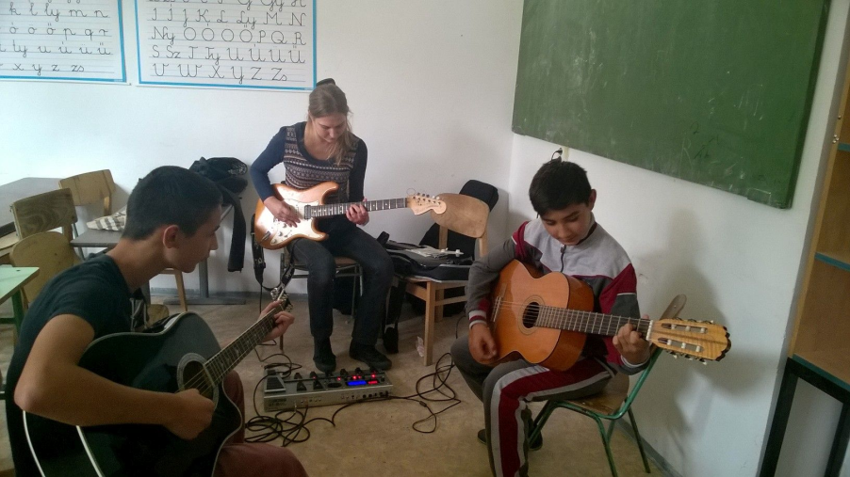

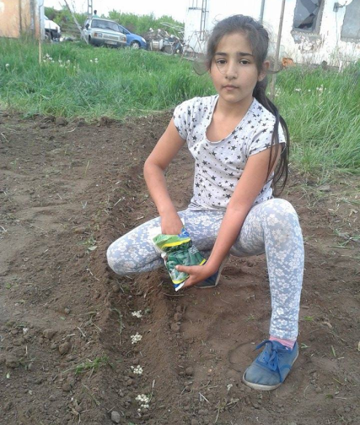

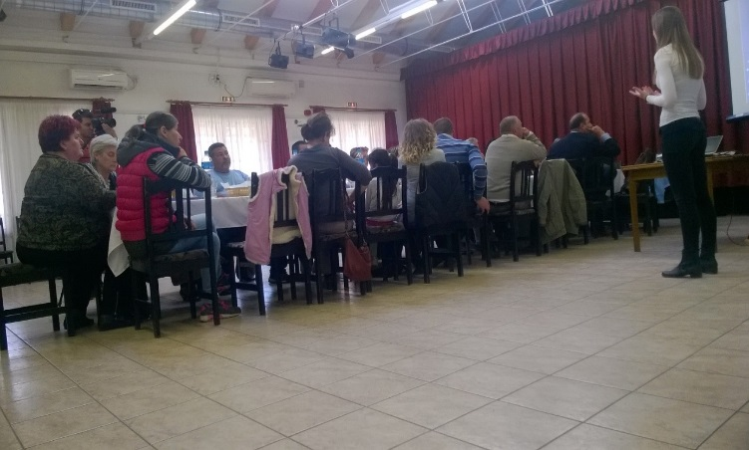
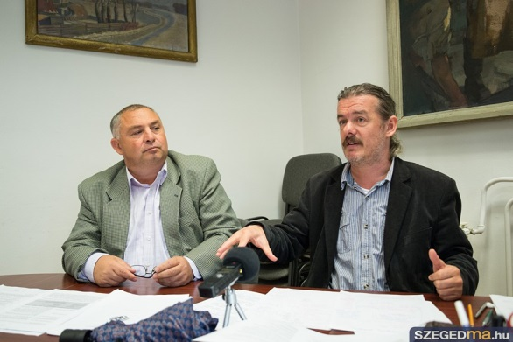
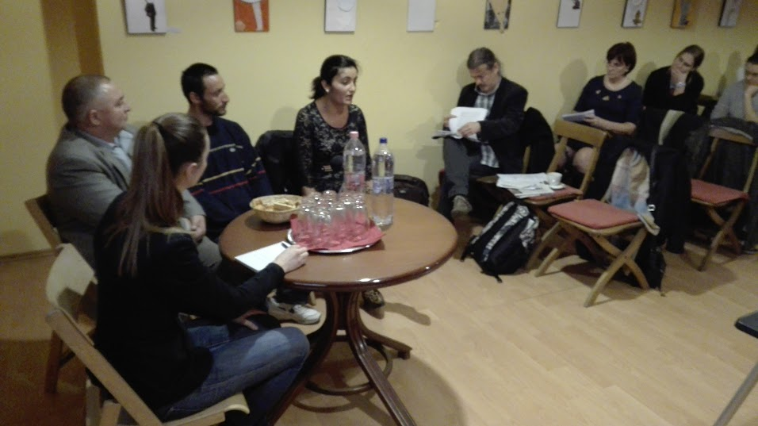
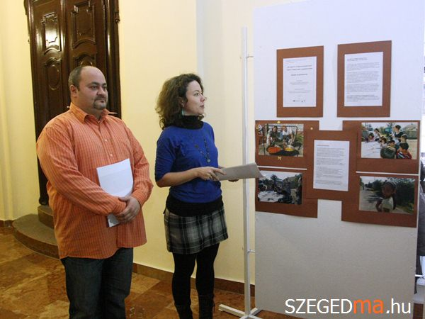

Slide 6

    A RAK tudományos minősége „konvencionális” megközelítésben
Módszertani „közelség”:
hosszabb távú (több éves, akár évtizedes);
együttműködő jellegű (közös tevékenységek, akciók); és ennek köszönhetően
antropológiai jellegű megfigyelést lehetővé tevő folyamatok (pl. Stewart 1994, Ladányi-Szelényi 2004, Farkas 2009(?), Grill 2012, Maestri 2013, 2015, 2017, Lancione 2017)
Közvetlen megfigyelés: kutatási napló (és interjúk)
Esettanulmány-jelleg, kvalitatív módszerek – érvényesség vs. megbízhatóság
Akciók és érvényesség – „espoused theories” vs. „theories-in-use”, „a létrejövő tudás működőképességi tesztje”
Akciók és elköteleződés vs. „értéksemlegesség”, kiegyensúlyozottság, távolságtartás, „objektivitás”
Publikációk ☺

Slide 7
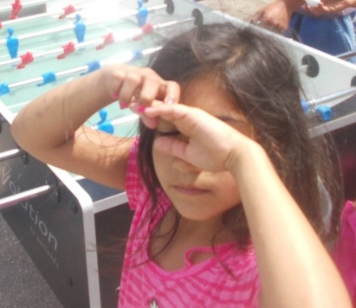


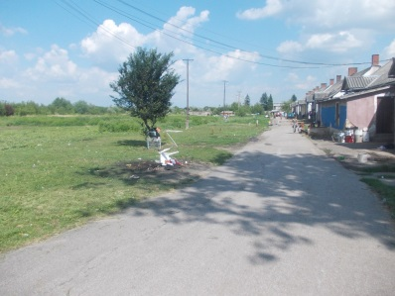

Társadalmi hatásosság – akciók, empowerment, agency
Képessé tétel: emberek, szervezetek és közösségek „képessé válnak ügyeik irányítására” (O’Neill Johnson 2011, 265)
Agency: cselekvőképesség
Képessé tétel szintjei
  Egyéni… közösségi
Ki értékel?
  Külső/belső értékelés
  Eltérő „belső” szereplők eltérő értékelése
Milyen időtávon?
  Mi a realitás … idő alatt?
  Mi van, ha holnap… 10 év múlva másképpen értékelem?
?

Slide 8
Társadalmi hatásosság – akciók, empowerment, agency
?
Tapasztalataink
  Külső korlátozó tényezők
  „Társadalmi távolság”
  Szereplők száma
  Választott közösség vs. sorsközösség
    Közösségi folyamatok (dinamikák)
    Van közös valóságértelmezés?

Slide 9
A szegregáció „jó elmélete” a RAK megközelítésében
Jó elmélet az akciókutatásban segít a résztvevőknek, hogy (1) kritikusan szemlélve saját valóságukat képesek legyenek az arra való kritikai reflexióra, (2) esetleges tévedéseik, rossz beidegződéseik felismerésére és (3) eszközt ad arra, hogy képesek legyenek azon saját szándékaiknak megfelelően változtatni (Friedman-Rogers 2009)
Mi lenne esetünkben a jó RAK elmélet?
Az érintettek egyre inkább képesek arra, hogy felismerjék az őket a céljaik elérésében gátló tényezőket és olyan irányba változtassanak életükön, amilyen irányba szeretnének
  Emancipáció, igazságosság, transzparencia stb. – „jó okkal” (Sen 1999)

Slide 10
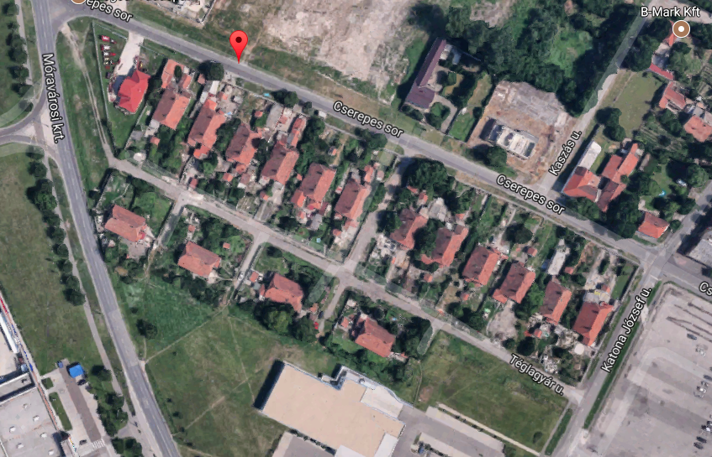
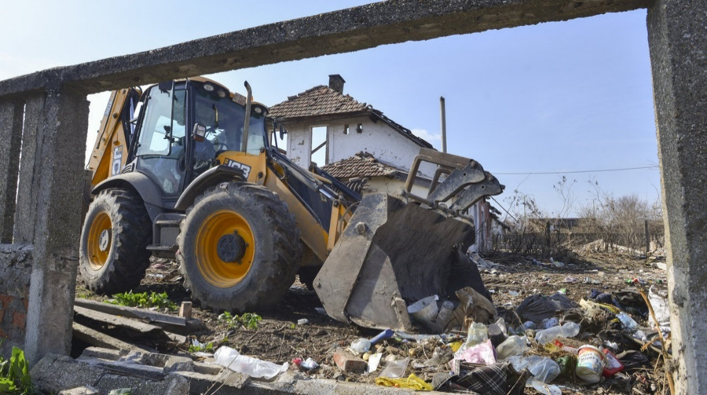
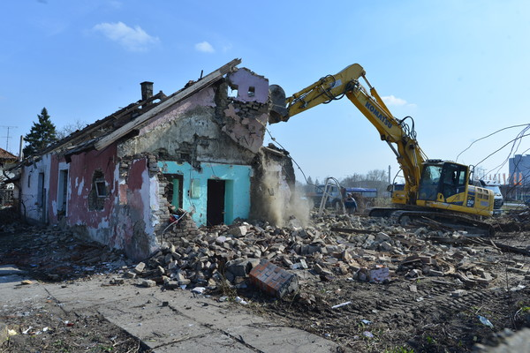
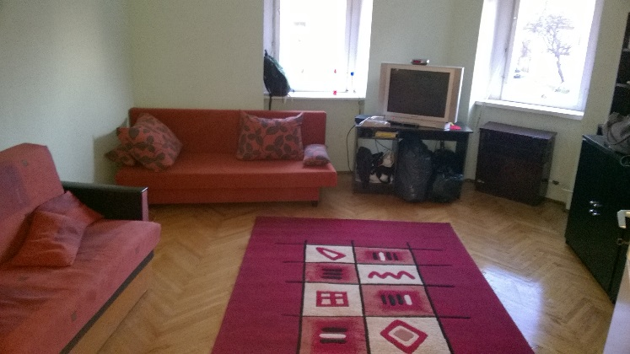
Jó elmélet – telepfelszámolás Szegeden
Konvencionális jó elmélet:
  Megfigyelünk
  Leírunk
  Publikálunk
  Policy javaslatok (esetleg)
Jó elmélet a RAK szerint
  Az érintettek képesek legyenek a telepfelszámolás folyamatát olyan módon befolyásolni, hogy az számukra egy jó, kedvező folyamat legyen
    Tulajdonosok, bérlők, önkényes lakásfoglalók számára

Slide 11
Köszönöm a figyelmet!
malovics.gyorgy@eco.u-szeged.hu

